Slide 1

Бюджет для граждан муниципального района «Сретенский район» на 2026 год и плановый период 2027 и 2028 годов

Slide 2


«В целях повышения прозрачности бюджета и бюджетного процесса Комитетом по финансам администрации муниципального района «Сретенский район» разработан информационный ресурс «Бюджет для граждан».
«Бюджет для граждан» познакомит Вас с положениями основного финансового документа бюджета муниципального района «Сретенский район» на 2026 год и плановый период 2027 и 2028 года и позволит в доступной форме разъяснить все тонкости сложных механизмов бюджетного процесса.
Надеемся, что представленная информация будет интересна и полезна для жителей района, а также повысит уровень общественного участия граждан в бюджетном процессе Сретенского района.

Slide 3




Что такое бюджет?
Со старонормандского bougette — кошелѐк, сумка, кожаный мешок, мешок с деньгами
БЮДЖЕТ – ЭТО ПЛАН ДОХОДОВ И РАСХОДОВ
Каждый житель Сретенского района является участником формирования этого плана с одной стороны как налогоплательщик, наполняя доходы бюджета, с другой - он получает часть расходов как потребитель общественных услуг. Государство расходует поступившие доходы для выполнения своих функций и предоставление общественных (муниципальных) услуг: образование, здравоохранение, культура, спорт, социальное обеспечение, поддержка экономики, гарантии безопасности и правопорядка, защита общественных интересов, гражданских прав и свобод и др.
Граждане — и как налогоплательщики, и как потребители общественных услуг — должны быть уверены в том, что передаваемые ими в распоряжение государства средства используются прозрачно и эффективно, приносят конкретные результаты как для общества в целом, так и для каждой семьи, для каждого человека.

Slide 4
Указ Президента Российской Федерации от 21.07.2020 г. № 474 «О национальных целях и стратегических задачах развития Российской Федерации на период до 2030 года»
Основные направления бюджетной и налоговой политики Сретенского района
на 2026-2028 годы
Основа формирования бюджета Сретенского района
на 2026 год и на плановый период 2027 и 2028 годов
Прогноз социально-экономического развития Сретенского района на 2026 -2028 года
Муниципальные программы Сретенского района
Проект закона Забайкальского края«О бюджете Забайкальского края на 2026 год и на плановый период 2027 и 2028 годов»

Slide 5



Особенности составления бюджета Сретенского района на 2026 год и на плановый период 2027 и 2028 годов
Доходы бюджета сформированы с учетом изменений, внесенных в бюджетное и налоговое законодательство
Уточнение объема безвозмездных поступлений, с учетом проекта закона Забайкальского края «О бюджете Забайкальского края на 2026 год и на плановый период 2027 и 2028 годов»
Обеспечение реализации Указа Президента Российской Федерации от 21.07.2020 № 474 «О национальных целях и стратегических задачах развития Российской Федерации на период до 2030 года»
Соблюдение условий в соответствии с заключенным соглашениям о мерах по социально-экономическому развитию и оздоровлению муниципальных финансов

Slide 6
Основные приоритеты Сретенского района
Обеспечение социального благополучия населения
Пути реализации бюджетной политики
Повышение налоговых и неналоговых поступлений в бюджет города
Формирование расходов с учетом снижения неэффективных расходов
Проведение взвешенной долговой политики

Slide 7

Меры, принимаемые для обеспечения сбалансированности бюджета Сретенского района
Реализация Плана мероприятий по оздоровлению муниципальных финансов Сретенского района
Контроль за качеством и своевременным принятием бюджета Сретенского района
Реализация основных направлений долговой политики на 2026 год и плановый период 2027 и 2028 годов

Slide 8
Бюджетная система Сретенского района
Бюджет
муниципального
района
КОНСОЛИДИРО -
ВАННЫЙ МУНИЦИПАЛЬ-
НЫЙ БЮДЖЕТ
Бюджеты сельских
(11) и городских
(3) поселений

Slide 9

Основные термины и понятия
Бюджет – форма образования и расходования денежных средств, предназначенных для финансового обеспечения задач и функций государства и местного самоуправления.
Консолидированный бюджет – свод бюджетов бюджетной системы Российской Федерации на соответствующей территории (за исключением бюджетов государственных внебюджетных фондов) без учета межбюджетных трансфертов между этими бюджетами.
Бюджетная система – основанная на экономических отношениях и государственном устройстве Российской Федерации, регулируемая законодательством Российской Федерации совокупность бюджетов и бюджетов государственных внебюджетных фондов.
Доходы бюджета – поступающие в бюджет денежные средства, за исключением средств, являющихся источниками финансирования дефицита бюджета.
Расходы бюджета – выплачиваемые из бюджета денежные средства, за исключением средств, являющихся источниками финансирования дефицита бюджета.
Дефицит бюджета – превышение расходов над доходами.
Профицит бюджета – превышение доходов над расходами.

Slide 10


Бюджетные ассигнования – предельные объемы денежных средств, предусмотренные в соответствующем финансовом году для исполнения бюджетных обязательств.
Межбюджетные трансферты – средства, предоставляемые одним бюджетом бюджетной системы Российской Федерации другому бюджету бюджетной системы Российской Федерации.
Дотации – межбюджетные трансферты, предоставляемые на безвозмездной основе без установления направлений и (или) условий их использования.
Субсидии – денежные средства, предоставляемые на условиях долевого финансирования нижестоящим бюджетам для осуществления их расходных обязательств по вопросам местного значения.
Субвенции – денежные средства, предоставляемые местным бюджетам на выполнение переданных полномочий государственных органов власти.

Slide 11
Бюджетный процесс - деятельность органов государственной власти, органов местного самоуправления и иных участников бюджетного процесса по составлению и рассмотрению проектов бюджетов, утверждению и исполнению бюджетов, контролю за их исполнением, осуществлению бюджетного учета, составлению, внешней проверке, рассмотрению и утверждению бюджетной отчетности.
ЭТАПЫ БЮДЖЕТНОГО ПРОЦЕССА
Составление проекта бюджета
Рассмотрение проекта бюджета
Утверждение проекта бюджета
Исполнение бюджета
Составление отчета об исполнении бюджета
Утверждение отчета об исполнении бюджета

Slide 12

Основные направления бюджетной и налоговой политики муниципального района «Сретенский район» на 2026 год и плановый период 2027 и 2028 годов
В бюджетной политике муниципального района «Сретенский район» на долгосрочную перспективу сохранена преемственность в достижении поставленных ранее целей и задач, предусматривающих повышение эффективности использования доходного потенциала для обеспечения экономического роста, выполнения социальных гарантий. При этом, сохранение консервативного подхода к формированию бюджетных расходов на 2026 – 2028 годы принципиально важно для долгосрочной финансовой устойчивости бюджета района.
Основными направлениями Налоговой политики являются создание условий для развития инноваций, стимулирование инвестиций в социальную сферу, что соответствует сохранению преемственности в отношении основных направлений налоговой политики.

Slide 13












Основные понятия
Выплачиваемые из бюджета денежные средства называются РАСХОДАМИ БЮДЖЕТА
Поступающие в бюджет денежные средства являются ДОХОДАМИ БЮДЖЕТА
НАЛОГИ – часть доходов граждан и организаций, которые они обязаны заплатить государству (например, налог на доходы физических лиц, налог на прибыль, налог на имущество физических лиц, земельный налог, транспортный налог и др.)
НЕНАЛОГОВЫЕ ДОХОДЫ – платежи в виде штрафов, санкций за нарушение законодательства, платежи за пользование имуществом государства, средства самообложения граждан, доходы от оказания платных услуг
БЕЗВОЗМЕЗДНЫЕ ПОСТУПЛЕНИЯ – средства, которые поступают в бюджет безвозмездно (денежные средства, поступающие из вышестоящего бюджета (например, дотация из краевого бюджета), а также безвозмездные перечисления от физических и юридических лиц)
на культуру, киноматографию
на жилищно-коммунальное хозяйство
на образование
на общегосударственные вопросы
на физическую культуру и спорт
на охрану
окружающей среды
на обслуживание муниципального долга
на предоставление межбюджетных трансфертов общего характера бюджетам поселений
на национальную экономику

Slide 14

Основные характеристики бюджета муниципального района «Сретенский район на 2026 год и плановый период 2027-2028 гг.
Наименование
Доходы
Расходы
2026 год
1434859,0
1432721,4
2027 год
1316424,6
1314287,0
Дефицит, Профицит
2137,6
2137,6
2028 год
1265393,0
1263255,5
2137,6

Slide 15


Параметры доходной части бюджета муниципального района на 2026 год
Наименование показателей | 2026 год
 | Тыс.рублей | Доля, %
Налоговые доходы | 525758,6 | 36,7
Неналоговые доходы | 7637,7 | 0,5
Безвозмездные поступления | 901462,7 | 62,8
Всего доходов | 1434859,0 | 100

Slide 16
ДОХОДЫ
бюджета Сретенского района на 2026 год и плановый период 2027 и 2028 годов
(тыс. руб.)
Наименование доходов | План на 2026 г. | План на 2027 г. | План на 2028 г.
1 | 2 | 3 | 4
Налоговые доходы | 525758,6 | 540549,7 | 542276,1
Налог на доходы физических лиц | 411619,9 | 415619,9 | 415619,9
Акцизы | 29560,0 | 39753,4 | 41494,4
Налоги на совокупный доход
Налог, взимаемый в связи с применением упрощенной системы налогообложения | 3065,9 | 3191,6 | 3188,5
Налог, взимаемый в связи с применением патентной системы | 3482,8 | 3625,6 | 3622,1
Единый сельскохозяйственный налог | 30,0 | 31,2 | 31,2
Налоги ,сборы и регулярные платежи за пользование природными ресурсами | 70000,0 | 70000,0 | 70000,0
Государственная пошлина | 8000,0 | 8328,0 | 8320,0
16

Slide 17
(тыс. руб.)
1 | 2 | 3 | 4
Неналоговые доходы | 7637,7 | 7950,7 | 7943,0
Доходы от использования имущества, находящегося в государственной и муниципальной собственности | 2760,0 | 2873,0 | 2870,3
Доходы от оказания платных услуг и компенсации затрат государства | 2800,0 | 2914,8 | 2912,0
Доходы от продажи материальных и нематериальных активов | 237,2 | 247,0 | 246,6
Штрафы, санкции, возмещение ущерба | 1840,5 | 1915,9 | 1914,6
Итого собственных доходов | 533396,3 | 618089,0 | 621967,7
Дотации на выравнивание бюджетной обеспеченности | 238265,0 | 171616,0 | 136315,0
Субсидии бюджетам субъектов РФ | 3996,8 | 23630,1 | 28211,1
Субвенции бюджетам субъектов РФ | 592745,8 | 560315,3 | 538420,9
Иные межбюджетные трансферты | 66455,1 | 123628 | 12217,0
ВСЕГО ДОХОДОВ: | 1434859,0 | 1316424,6 | 1265393,1

Slide 18
Межбюджетные трансферты – это средства одного бюджета бюджетной системы Российской Федерации, перечисляемые другому бюджету бюджетной системы РФ
Дотации – средства предоставляемые на безвозмездной и безвозвратной основе без установления направлений и (или) условий их использования
Субвенции – средства, предоставляемые с целью финансового обеспечения исполнения органами местного самоуправления отдельных государственных полномочий
Субсидии – средства предоставляемые в целях софинансирования расходных обязательств, возникающих при выполнении полномочий органов самоуправления по вопросам местного значения
Иные межбюджетные трансферты – средства, предоставляемые только в случаях и порядке, предусмотренных законами субъекта РФ

Slide 19


Безвозмездные поступления из других бюджетов бюджетной системы
 | 2026 год | 2027 год | 2028 год
Всего безвозмездные поступления | 901462,7 | 767924,2 | 715164,0
В том числе:
Дотации | 238265,0 | 171616,0 | 136315,0
Субсидии | 3996,8 | 23630,1 | 28211,1
Субвенции | 592745,8 | 560315,3 | 538420,9
Иные межбюджетные трансферты | 66455,1 | 12362,8 | 12217,0

Slide 20

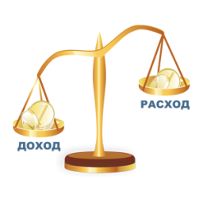
Расходы бюджета
Расходы бюджета – это выплачиваемые из бюджета денежные средства, за исключением средств, являющихся источниками финансирования дефицита бюджета
.
Расходы бюджета по основным функциям подразделяются на:
Общегосударственные вопросы;
Национальная оборона;
Национальная безопасность и правоохранительная
деятельность;
Национальная экономика;
Жилищно-коммунальное хозяйство;
Образование;
Культура, кинематография;
Социальная политика;
Физическая культура и спорт;
Обслуживание государственного и
муниципального долга;
Межбюджетные трансферты общего характера.

Slide 21












РАСХОДЫ БЮДЖЕТА МУНИЦИПАЛЬНОГО РАЙОНА ПО РАЗДЕЛАМ БЮДЖЕТНОЙ КЛАССИФИКАЦИИ БЮДЖЕТОВ НА 2026 ГОД
0100 Общегосударственные вопросы 69448,1 тыс. руб.
1400 Межбюджетные трансферты 114083,4 тыс. руб
1000 Социальная политика 18182,7 тыс. руб.
Национальная безопасность и правоохранительная деятельность 7491,4 тыс. руб.
0400 Национальная экономика 87621,6 тыс. руб.
0600 Охрана окружающей среды
540,5тыс. руб.
РАСХОДЫ бюджета Сретенского района
всего
777496,4
тыс. руб
0700 Образование
1078753,4 тыс. руб.
0800 Культура
53300,9 тыс. руб.
0500 жилищно-коммунальное хозяйство
2284,0 тыс. руб.
1100 Физическая культура и спорт 1000,0тыс. руб.
1300 Обслуживание государственного и муниципального долга 15,4тыс. руб.

Slide 22
Удельный вес расходов по отраслям в общем объеме расходов бюджета муниципального района «Сретенский район» на 2026 год

Slide 23

Расходы бюджета муниципального района «Сретенский район» на 2026 год и плановый период на 2027 и 2028 годы
(тыс. руб.)
Коды клас-сифи-кации | Наименование показателей | Плановые назначения на 2026 год | Плановые назначения на 2027 год | Плановые назначения на 2028 год
1 | 2 | 3 | 4 | 5
0100 | ОБЩЕГОСУДАРСТВЕННЫЕ ВОПРОСЫ | 69448,1 | 63285,2 | 73365,9
0102 | Функционирование высшего должностного лица субъекта Российской Федерации и муниципального образования | 1682,2 | 1523,9 | 1777,7
0104 | Функционирование местных администраций | 18505,4 | 17487,3 | 19942,0
0103 | Функционирование законодательных (представительных) органов государственной власти и представительных органов муниципальных образований | 617,0 | 559,0 | 652,0
1005 | Судебная система | 28,1 | 4,4 | 4,8
0106 | Обеспечение деятельности финансовых, налоговых и таможенных органов и органов финансового (финансово-бюджетного) надзора | 9191,1 | 7995,3 | 9326,8
0111 | Резервный фонд | 1500,0 | 1358,9 | 1585,2
0113 | Другие общегосударственные вопросы | 37924,3 | 34356,4 | 40077,4
0300 | Национальная безопасность и правоохранительная деятельность | 7491,4 | 6251,1 | 6482,6
0309 | Предупреждение и ликвидация чрезвычайных ситуаций и стихийных бедствий | 1494,0 | 1418,7 | 845,4
0310 | Учреждения по обеспечению ЕДДС | 3828,4 | 3468,2 | 4045,7
0314 | Другие вопросы в области нац. безопасности и правоохранительной деятельности | 2169,0 | 1364,2 | 1591,5
23

Slide 24
(ты. с руб.)
1 | 2 | 3 | 4 | 5
0400 | НАЦИОНАЛЬНАЯ ЭКОНОМИКА | 87621,6 | 64703,0 | 71010,9
0405 | Сельское хозяйство | 4143,5 | 4438,8 | 4514,7
0409 | Дорожное строительство | 82576,3 | 60162,4 | 66494,4
0412 | Другие вопросы в области национальной экономики | 901,8 | 101,8 | 1,8
0500 | ЖИЛИЩНО-КОММУНАЛЬНОЕ ХОЗЯЙСТВО | 2284,0 | 2189,9 | 1056,8
0502 | Коммунальное хозяйство | 900,0 | 900,0 | 0
0501 | Жилищное хозяйство | 200,0 | 200,0 | 0
0505 | Другие вопросы в области жилищно-коммунального хозяйства | 1000,0 | 905,9 | 1056,8
0503 | Благоустройство | 184,0 | 184,0 | 0
0700 | ОБРАЗОВАНИЕ | 1078753,4 | 998255,8 | 1052660,3
0701 | Дошкольное образование | 277696,4 | 258597,4 | 265001,1
0702 | Общее образование | 699950,7 | 647854,6 | 682911,4
0703 | Дополнительное образование детей | 67024,8 | 60697,4 | 70268,7
0707 | Молодежная политика и оздоровление детей | 754,0 | 256,0 | 297,0
0709 | Другие вопросы в области образования | 33327,5 | 30850,4 | 34182,1
0800 | КУЛЬТУРА И КИНЕМАТОГРАФИЯ | 53300,9 | 49531,5 | 42342,0
0801 | Культура | 47455,2 | 44215,8 | 36387,4
0804 | Другие вопросы в области культуры, кинематографии | 5845,7 | 5315,7 | 5954,6
1000 | СОЦИАЛЬНАЯ ПОЛИТИКА | 18182,7 | 15572,4 | 15767,2
1001 | Пенсионное обеспечение | 3988,7 | 3613,5 | 4215,1
1003 | Социальное обеспечение населения | 2057,5 | 2139,8 | 2225,4
1004 | Охрана семьи и детства | 9791,9 | 9013,1 | 8765,7
1006 | Другие вопросы в области социальной политики | 2133,0 | 806,0 | 561,0
1100 | ФИЗИЧЕСКАЯ КУЛЬТУРА И СПОРТ | 1000,0 | 0,0 | 0,0

Slide 25
(тыс. руб.)
1 | 2 | 3 | 4 | 5
1300 | ОБСУЖИВАНИЕ МУНИЦИПАЛЬНОГО ДОЛГА | 15,4 | 11,5 | 7,7
1400 | МЕЖБЮДЖЕТНЫЕ ТРАНСФЕРТЫ ОБЩЕГО ХАРАКТЕРА БЮДЖЕТАМ МУНИЦИПАЛЬНЫХ ОБРАЗОВАНИЙ | 114083,4 | 113924,0 | 0
1401 | Дотации на выравнивание бюджетной обеспеченности муниципальных образований | 2607,0 | 2652,5 | 0
1402 | Иные дотации | 50819,7 | 46938,4 | 0
1403 | Иные межбюджетные трансферты | 60656,7 | 64378,6 | 0
 | ВСЕГО : | 1432721,4 | 1314287,0 | 1263255,5

Slide 26

Расходы бюджета муниципального района на 2026 год по разделу Общегосударственные расходы
Общий объем бюджетных ассигнований по данному разделу запланирован в сумме 69448,1 тыс. руб. Здесь отражены расходы на функционирование представительного органа местного самоуправления, обеспечение деятельности органов исполнительной власти, осуществление государственных полномочий: в сфере труда; по созданию административных комиссий, по созданию комиссий по делам несовершеннолетних и защите их прав и организации деятельности этих комиссий; по сбору информации от поселений, входящих в муниципальный район «Сретенский район», необходимой для ведения регистра муниципальных нормативных правовых актов, по расчету и предоставлению дотации бюджетам поселений на выравнивание бюджетной обеспеченности, прочие общегосударственные вопросы, расходы резервного фонда

Slide 27

Расходы бюджета муниципального района на 2026 год по разделу Национальная безопасность и правоохранительная деятельность
По данному разделу предусмотрены расходы в сумме 7491,4 тыс.руб. в том числе: функционирование единой диспетчерской службы 3828,4 тыс. руб.
Также предусмотрены средства для реализации программ:
- Муниципальная программа «Профилактика правонарушений в муниципальном районе «Сретенский район"– в сумме 76,0 тыс.руб.
- Муниципальная программа « Профилактика терроризма, минимизации и ликвидации последствий его проявления на территории МР «Сретенский район»- 323,0 тыс. руб.
Муниципальная программа « Профилактика безнадзорности и правонарушений среди несовершеннолетних» - 90,0 тыс. руб.
Муниципальная программа «Комплексные меры противодействия употреблению наркотических средств, алкоголя, табака в муниципальном районе «Сретенский район"– в сумме 250,0 тыс. руб.
Муниципальная программа «Обеспечение первичных мер пожарной безопасности на территории Сретенского района-1000 тыс.р.
Муниципальная программа «Безопасность дорожного движения» 430,0тыс.руб.

Slide 28


Расходы бюджета муниципального района на 2026 год по разделу Национальная экономика
По данному разделу в бюджете муниципального района предусмотрены расходы в сумме 87621,6 тыс.руб..
Сельское хозяйство и рыболовства:-муниципальная программа «развитие сельского хозяйства и регулирование рынков с/х продукции,сырья и продовольствия» в объеме 500,0 тыс.руб;-на содержание безнадзорных животных и администрирование данных полномочий 3437,3 тыс.руб.
Дорожное хозяйство в сумме 82576,3 тыс.руб.
По подразделу Другие вопросы предусмотрены средства для реализации муниципальных программ: «Развитие малого и среднего предпринимательства МР «Сретенский район» в сумме 100,0 тыс. руб.,«Реформирование и регулирование земельных и имущественных отношений на территории МР «Сретенский район» в сумме 800,0 тыс. руб.

Slide 29
Жилищно-коммунальное хозяйство

Slide 30

Образование
тыс. рублей
Подразделы | 2025 г | 2026 г | 2027 г | 2028 г
Общее образование | 703749,1 | 699950,7 | 647854,6 | 682911,4
Дошкольное образование | 255467,8 | 277696,4 | 258597,4 | 265001,1
Дополнительное образование | 56458,4 | 67024,8 | 60697,4 | 70268,7
Молодежная политика и оздоровление детей | 600,0 | 754,0 | 256,0 | 297,0
Другие вопросы в области образования | 31171,0 | 33327,5 | 30850,4 | 34182,1
Итого по разделу | 1047446,3 | 1078753,4 | 998255,8 | 1052660,3

Slide 31


Расходы бюджета муниципального района на 2026 год в сфере культуры
показатели | 2025 год | 2026год | 2027 год | 2028 год
Дворцы и дома культуры | 12099,0 | 14795,7 | 13403,7 | 15635,7
Музеи | 4435,3 | 4775,9 | 4326,6 | 5047,0
Библиотеки | 14277,1 | 14861,0 | 13462,9 | 15704,7
Межбюджетные трансферты по библиотекам | 12515,3 | 13022,6 | 13022,6 | 0,0
Другие вопросы в области культуры | 5068,7 | 5845,7 | 5315,7 | 5954,6
итого | 48495,4 | 53300,9 | 49531,5 | 42342,0

Slide 32
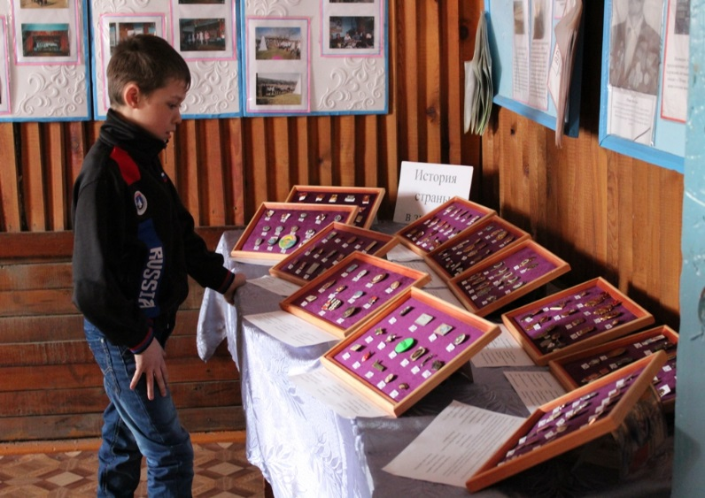
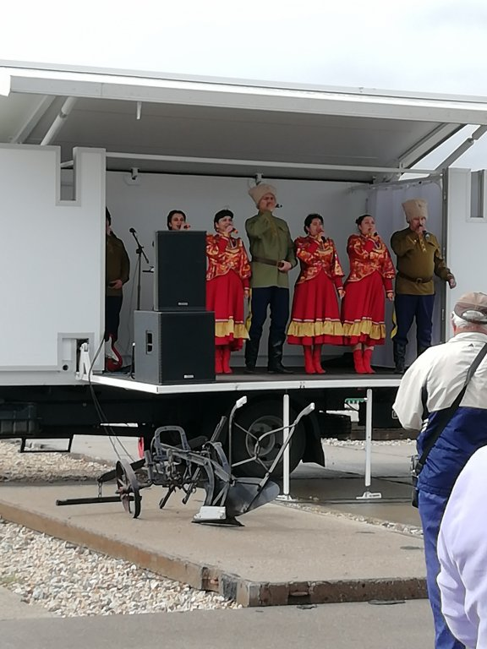
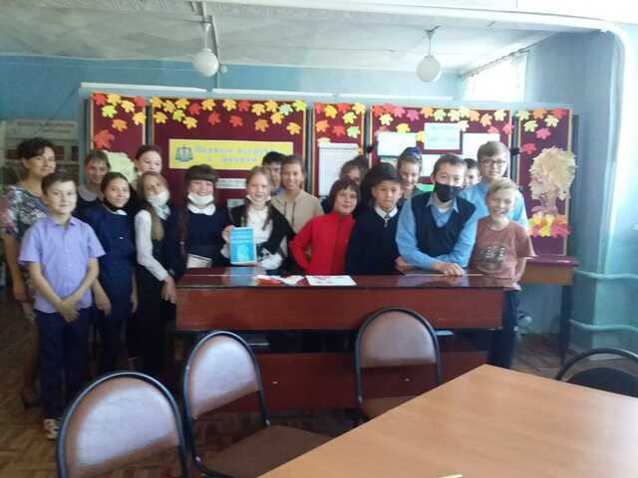

.
.

Slide 33


Расходы бюджета муниципального района на 2026 год по разделу Социальная политика
По данному разделу запланированы расходы в сумме 18182,7 тыс. руб. в составе затрат предусмотрены расходы по социальным выплатам, пенсиям, организации и осуществлению деятельности по опеке и попечительству над несовершеннолетними, на приобретение жилых помещений молодым семьям, на предоставление компенсации части платы, за присмотр и уход за детьми в дошкольных учреждениях.

Slide 34

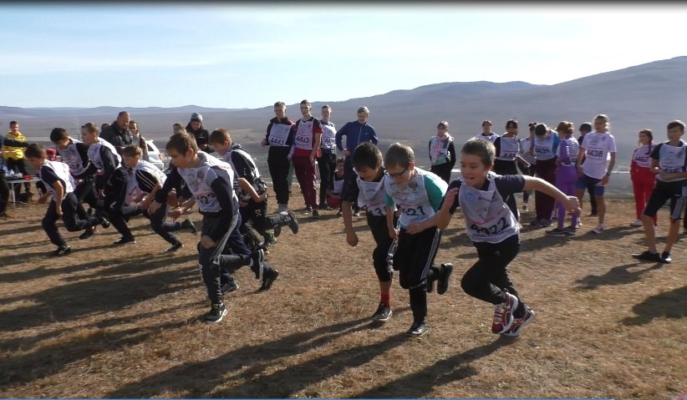
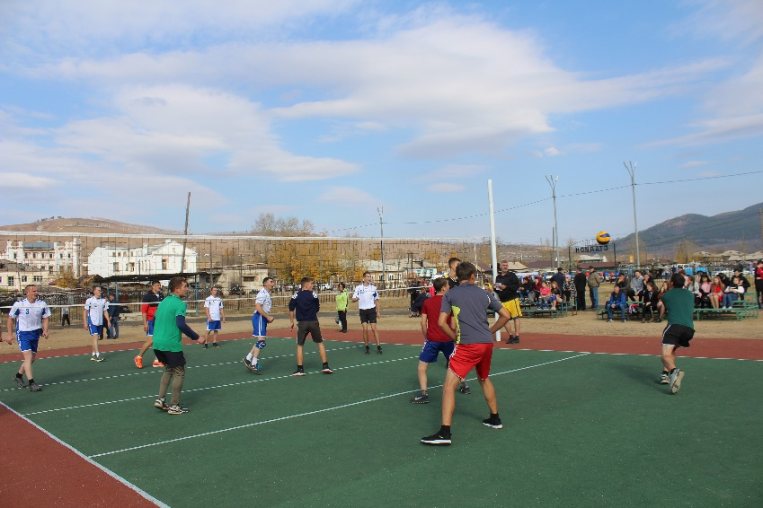
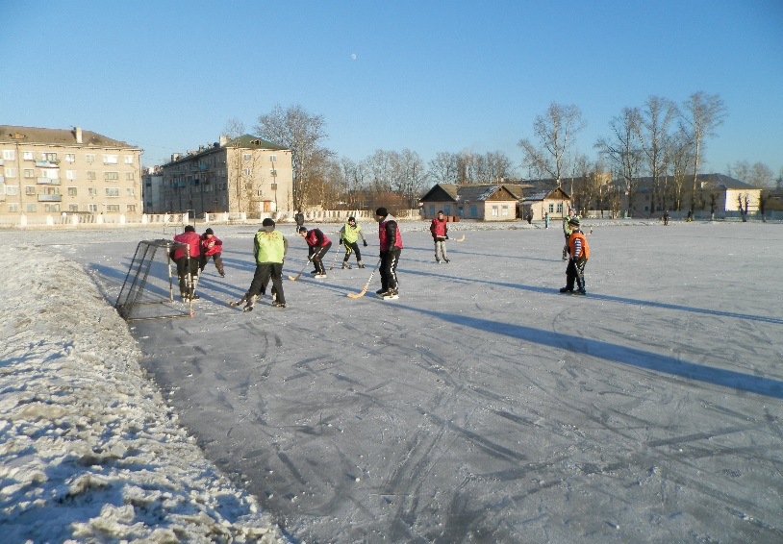
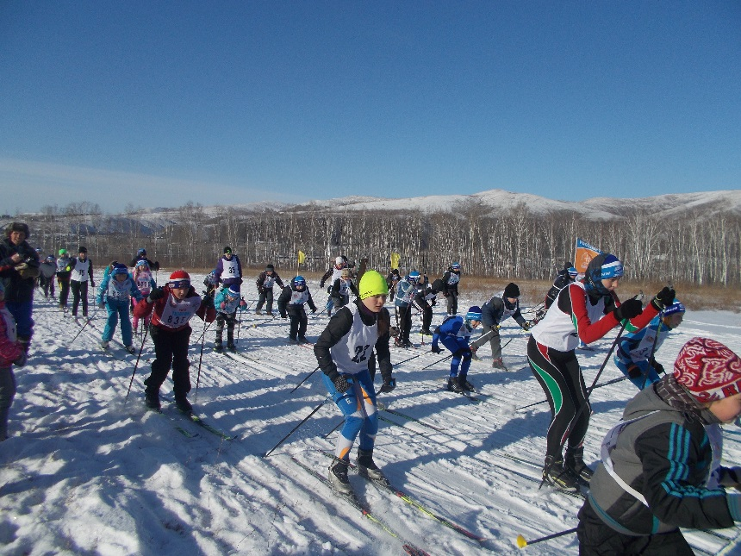
Расходы бюджета муниципального района по разделу «Физическая культура и спорт»
По данному разделу предусмотрены средства в сумме 1000,0 тыс. руб. на реализацию мероприятий по развитию физической культуры и спорта в муниципальном районе «Сретенский район» в рамках программы «Развитие физкультуры и спорта в муниципальном районе «Сретенский район». Расходы предусмотрены на реализацию мероприятий по созданию условий для укрепления здоровья, занятия спортом, пропаганды здорового образа жизни среди населения района

Slide 35

Межбюджетные трансферты общего характера сельским и городским поселениям
Сретенского района
тыс. рублей
 | 2026 год
Всего | 114083,4
Дотации на выравнивание уровня бюджетной обеспеченности поселений за счет краевого бюджета (подушевая дотация) | 2607,0
Дотации на выравнивание уровня бюджетной обеспеченности из районного фонда финподдержки поселений | 50819,7
Прочие межбюджетные трансферты общего характера | 60656,7

Slide 36
Перечень районных программ , принимаемых к реализации на 2026год
№ п/п | Наименование программы | 2026 год
1 | Программа "Реформирования и регулирования земельных и имущественных отношений на территории муниципального района" "Сретенский район». | 800,0
2 | Программа по молодежной политике МР "Сретенский район" | 350,0
3 | Программа "Круглогодичной организации отдыха, оздоровления, занятости детей, подростков и молодежи Сретенского района в каникулярное время" | 404,0
4 | Программа «Профилактика безнадзорности и правонарушений среди несовершеннолетних» | 90,0
5 | Программа развития физической культуры и спорта в Сретенском районе на 2024-2026г | 1000,0
6 | Программа «Развитие образования" в муниципальном районе "Сретенский район" | 3500,0
7 | Программа "Обеспечение жильем молодых семей Сретенского района " | 500,0
8 | Программа «Комплексное развитие сельских территорий Сретенского района" | 388,0
9 | Программа "Доступная среда" | 1205,0
10 | Программа «Сохранение, поддержка и развитие культуры и искусства Сретенского района» | 500,0
11 | Программа "Комплексные меры противодействия употребления наркотических средств, алкоголя, табака в муниципальном районе Сретенский район» | 250,0
12 | Программа «Территориальное планирование и обеспечение градостроительной деятельности на территории Сретенского района» | 600,0

Slide 37
13 | Программа «Развитие субъектов малого и среднего предпринимательства» | 100,0
14 | Программа «Развитие сельского хозяйства и регулирование рынков сельскохозяйственной продукции,сырья и продовольствия» | 500,0
15 | Программа «профилактика правонарушений в МР «Сретенский район» | 76,0
16 | Программа «Профилактика терроризма, минимизация и ликвидация последствий его проявлений на территории МР «Сретенский район» | 323,0
17 | Программа «Обеспечение первичных мер пожарной безопасности на территории Сретенского района на 2026-2028 года» | 1000,0
18 | Муниципальная программа «Безопасность дорожного движения» | 430,0
19 | Программа «Модернизация объектов коммунальной инфраструктуры Сретенского района» | 1000,0
20 | Программа «Охрана окружающей среды муниципального района | 540,5
21 | Программа «Профилактика социального сиротства на территории Сретенского района на 2025-2027 года» | 40,0
 | Итого | 13596,5

Slide 38

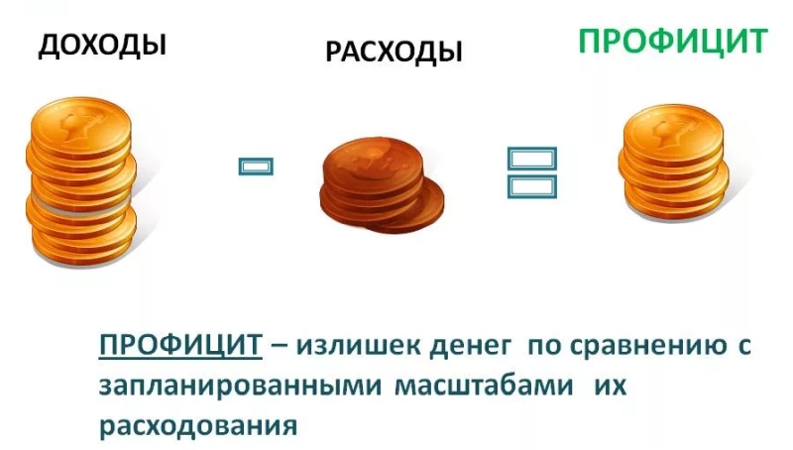

Результат исполнения бюджета
Дефицит бюджета - превышение расходов бюджета над его доходами.
Профицит бюджета - превышение доходов бюджета над его расходами.

Slide 39


Муниципальный долг
Муниципальный долг возникает в силу осуществления заимствований. Заимствования в свою очередь необходимы для:
Погашения долговых обязательств
Финансирования дефицита бюджета
В проекте Решения о бюджете муниципального района «Сретенский район» на 2026 год и плановый период 2027-2028 годов, предусмотрено погашение кредитов бюджету Забайкальского края в
2026 году в сумме 15,4тыс. руб.
2027 году в сумме 11,5 тыс. руб
2028 году в сумме 7,7 тыс. руб

Slide 40

Контактная информация
«Бюджет для граждан»
Подготовлен Комитетом по финансам администрации муниципального района «Сретенский район»
Забайкальского края
Адрес: 673500, г. Сретенск, Забайкальский край, ул. Кочеткова, д.6 ,
Телефон: 8(30246) 2-13-36 , 2-14-44,
Адрес электронной почты: finsretensk@mail.ru

